Slide 1

Serrure connectée
c
Projet final
COMMUNICATION SANS Fil
BENALLAL - BENKHIRA

Slide 2
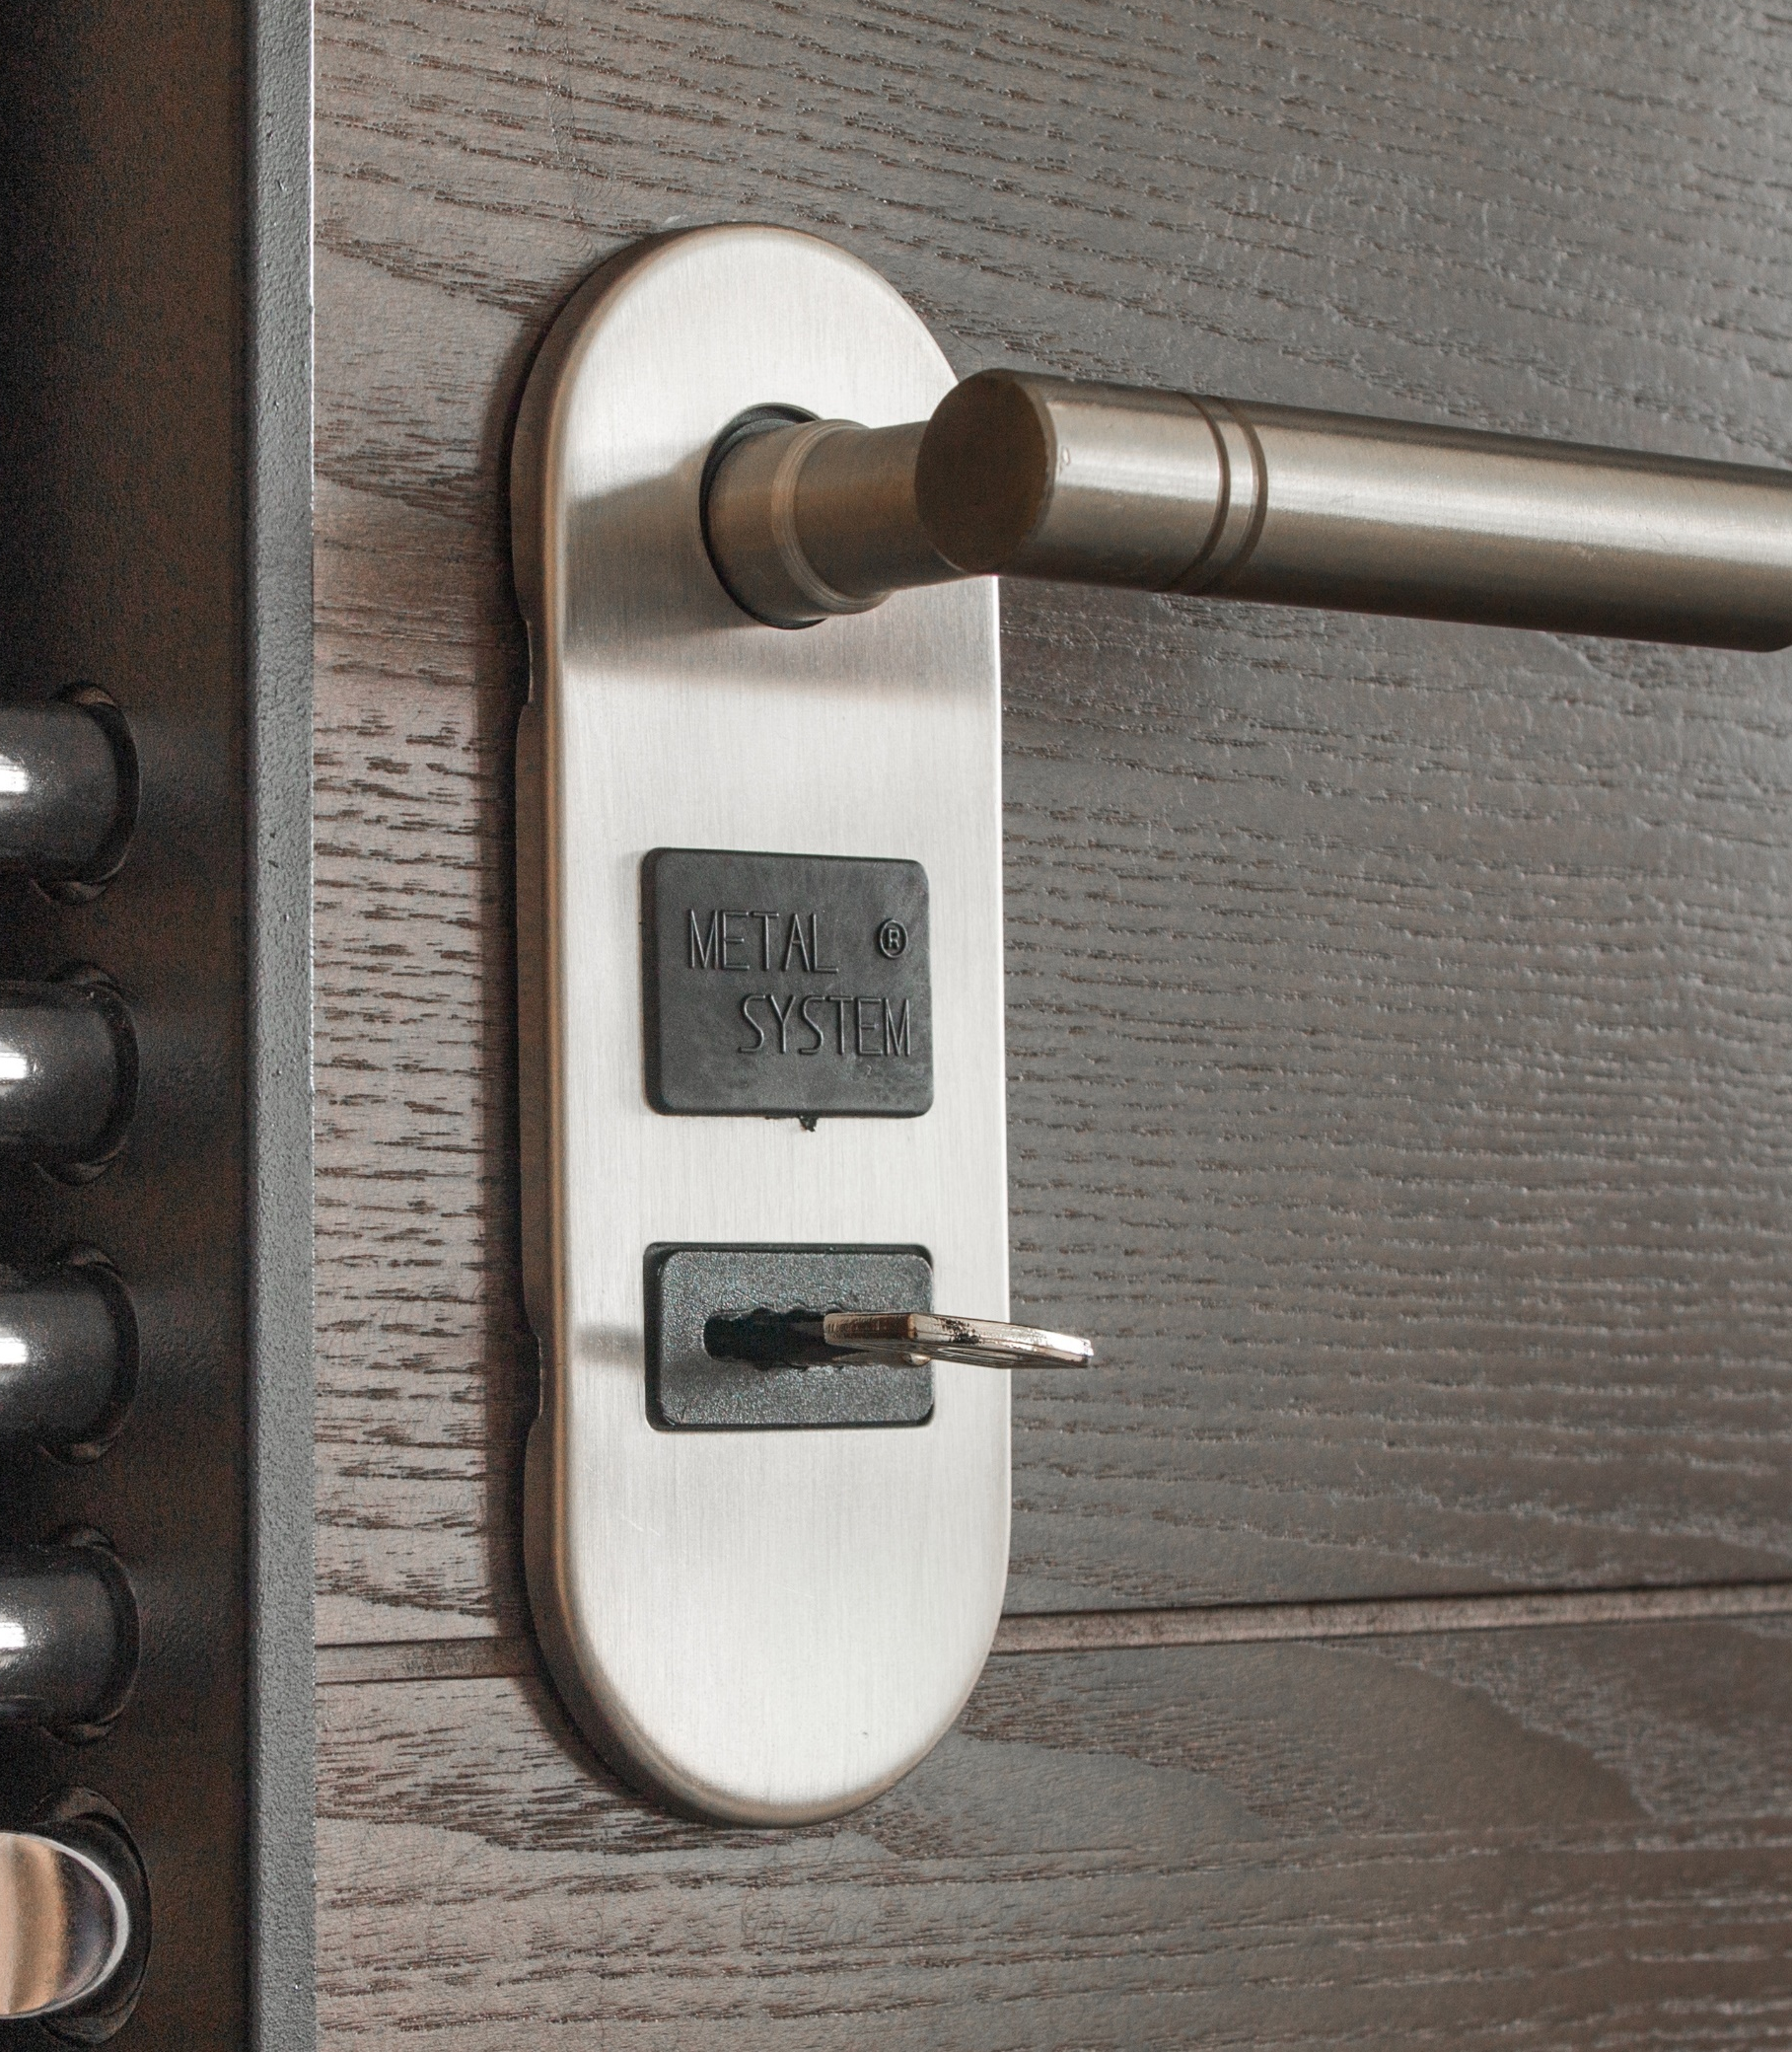
SOMMAIRE
01 - Présentation Générale
02 - OBJECTIF PRINCIPALE
03 - OBJECTIF SECONDAIRE
04 - PLANNING
05 - PRéSENTATION COMPOSANT
06 - programme
07 - PHASE DE TEST
08 - CONCLUSION
09 - AMéLIORATIONs
Serrure connectée
Notes:
© Copyright Showeet.com

Slide 3
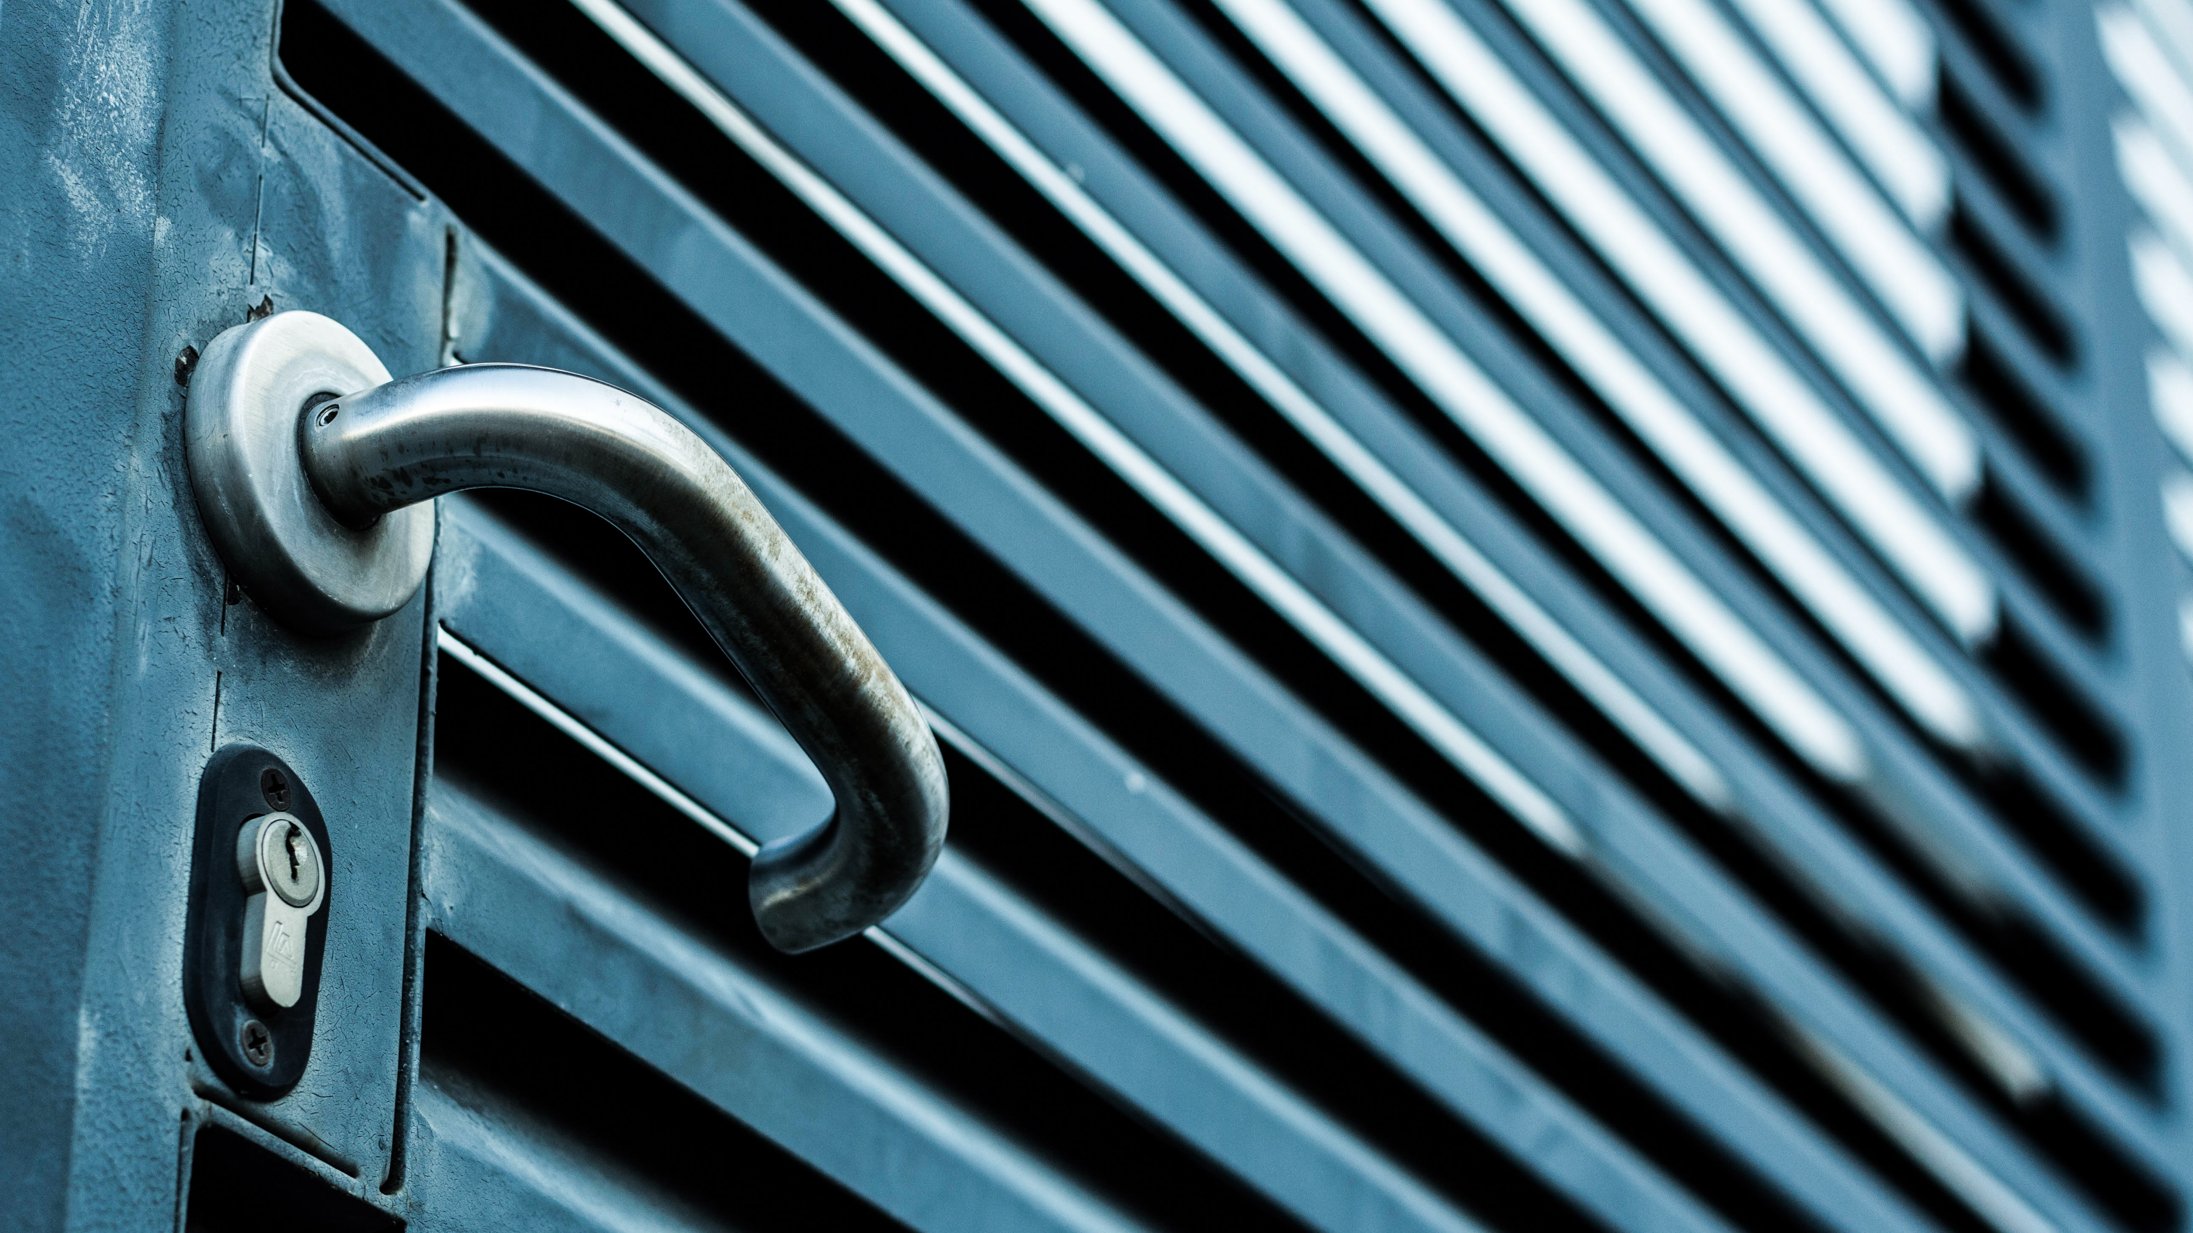
Presentation Générale
NOTRE PROJET EST UN VERROU ELECTRIQUE DE PORTE A EMPREINTE DIGITALE S’OUVRANT
PAR CAPTEUR D’EMPREINTE DIGITALe.
La Serrure connectée sera capable De communiquer PAR MAIL OU PAR message
Pour l’ouverture, de plus il est possible de deverouilleR la serrure DIRECTEMENT
PAR SMARTPHONE.
Il sera possible de communiquer avec LA SERRURE par plusieurs moyens de
Communication Sans fils notamment par lora, wifi ou bluetooth.
Serrure connectée
BENALLAL - BENKHIRA

Slide 4
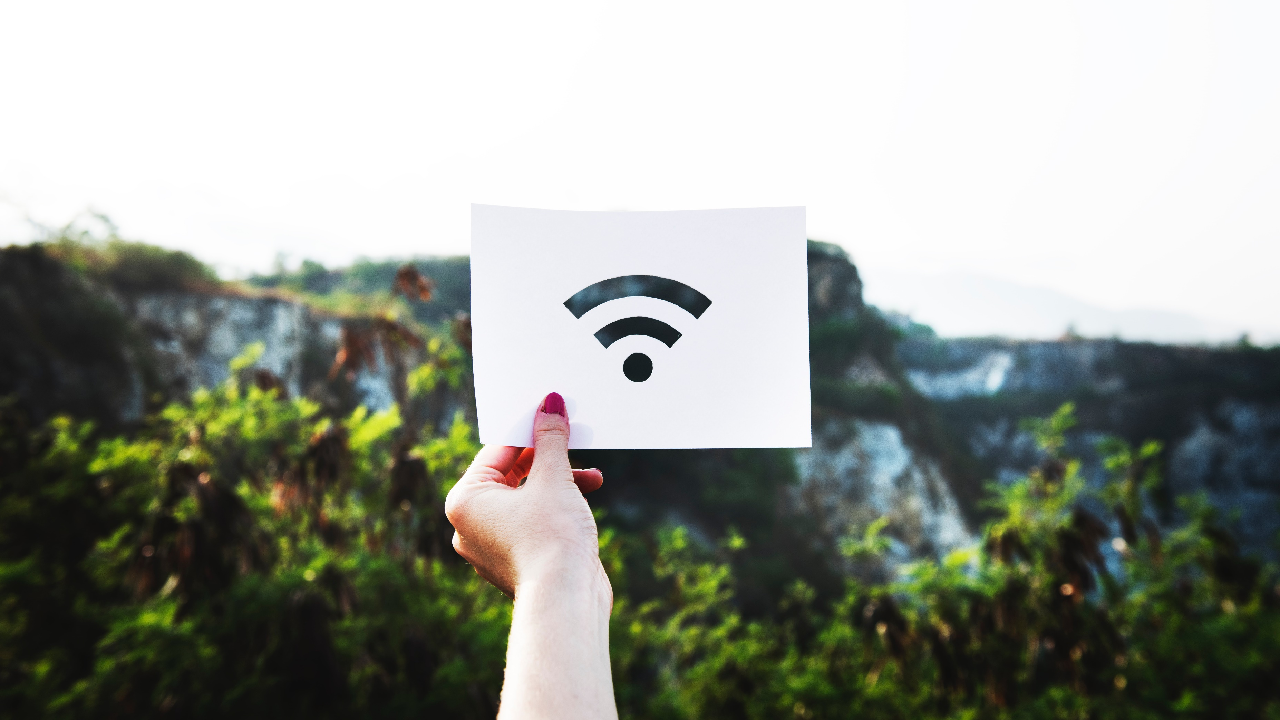
Objectifs
Objectifs
SECONDAIRES
Faire marcher la maquette ,
Réussir a communiquer sans fils
Utiliser le module wifi pour comuniquer avec de son telephone(par mail) a notre projet par exemple
UTILSER le module nfc POUR POUVOIR UTILSER LE SYSTEME DE deverouillage
UTILISER le module BLUETOOTH POUR COMMUNIQUER AVEC LE SYSTEME
Utilser le capteur d’empreinte d’un SMARTPHONE pour deverouiller la serrure
BENALLAL - BENKHIRA
Serrure connectée
BENALLAL - BENKHIRA
Notes:
© Copyright Showeet.com – Creative & Free PowerPoint Templates

Slide 5

Planning
7 jours
Choix du projet + groupe
Mars 11
7 jours
Création du Github
Mars 22
7 jours
Recherche projet + liste materiel
Mars 25
7 jours
Recherche Projet + Github
Avril 5
7 jours
Presentation du projet
Avril 8
7 jours
Programme
Avril 15
7 jours
Programme
Avril 19
7 jours
Programme
Avril 26
7 jours
Finalisation + teste
Avril 29
7 jours
Rapport + présentation
Mai 3
MARS
Avril
Mai

Slide 6
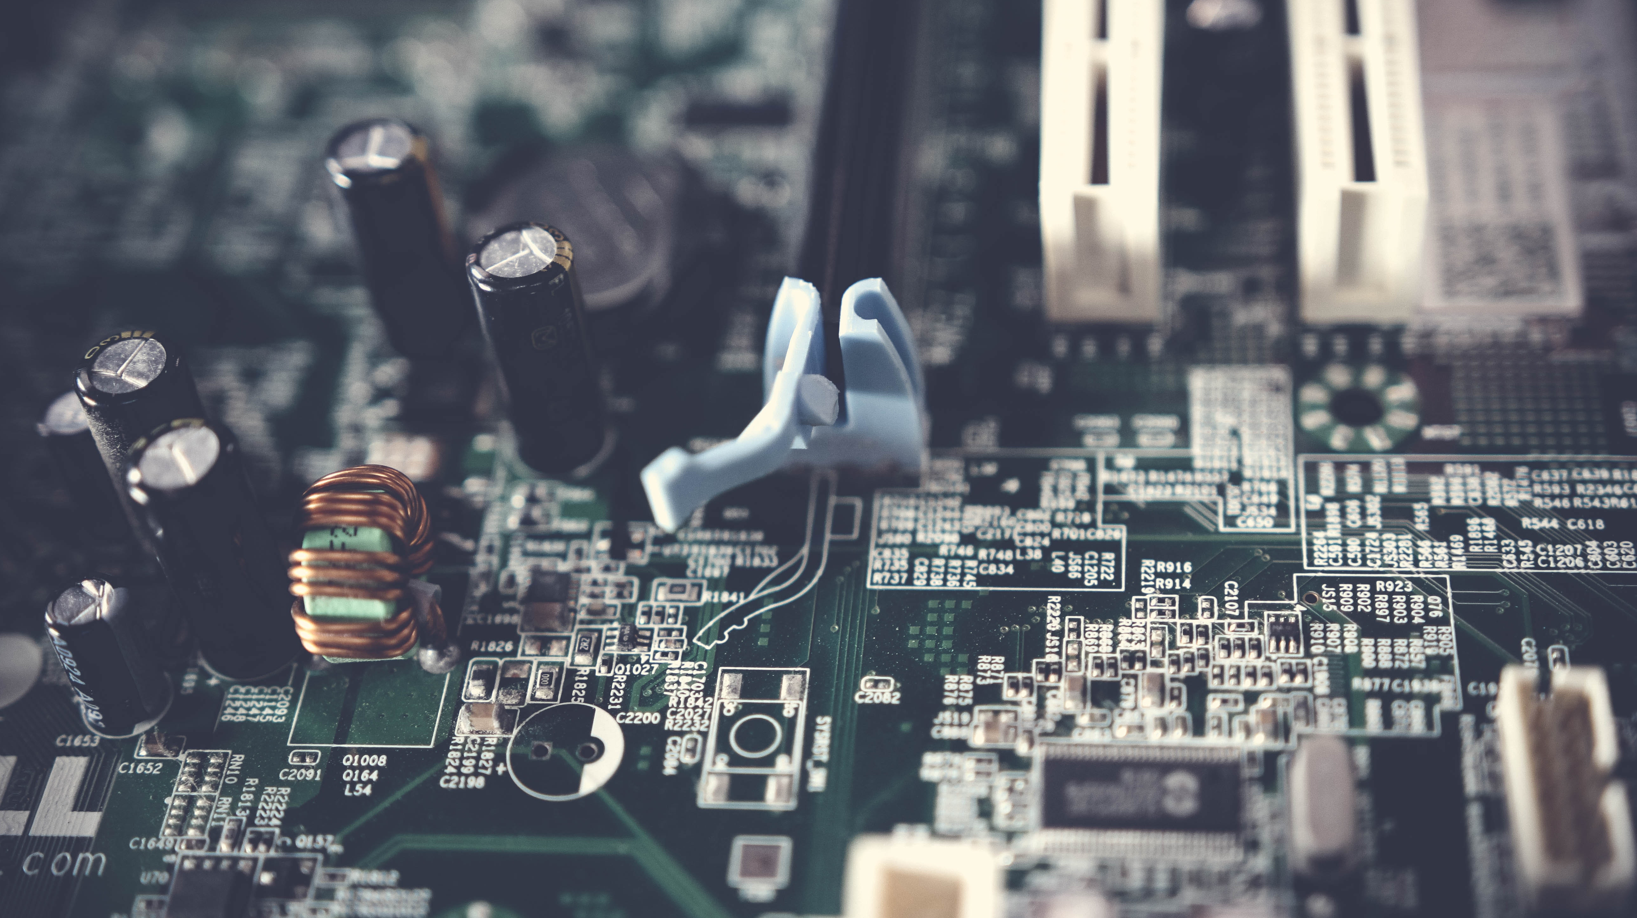
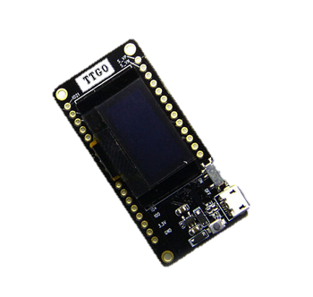
Présentation Composants
L'ESP32 est une puce combinée Wi-Fi et Bluetooth unique à 2,4 GHz conçue avec le TSMC ultra-basse consommation.
C’est une carte électronique équipée d'un microcontrôleur, l’esp32 peut très bien joue le rôle d’une carte Arduino .
Ce microcontrôleur dispose d'interfaces Wifi, Bluetooth et Lora.
ESP32 TTGO
Serrure connectée
BENALLAL - BENKHIRA
Notes:
© Copyright Showeet.com – Creative & Free PowerPoint Templates

Slide 7
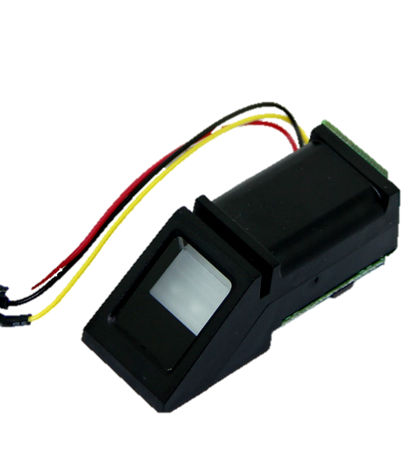

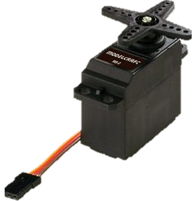
Module d'identification du
lecteur d'empreintes digitales
Servo moteur
Pile 9v
Permet la collecte des empreintes digitales, l'enregistrement des empreintes digitales, la comparaison des empreintes digitales et la recherche d'empreintes digitales.
Un servomoteur est un système qui a pour but de produire un mouvement précis en réponse à une commande externe.
Permet d’alimenter la carte Arduino.
Serrure connectée
BENALLAL - BENKHIRA
Notes:
© Copyright Showeet.com – Creative & Free PowerPoint Templates

Slide 8

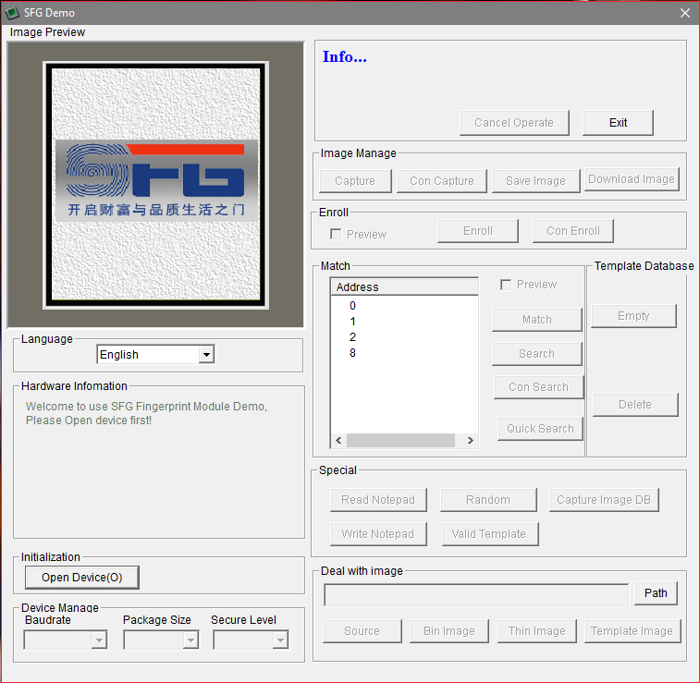
Programme
LECTEUR D’EMPREINTE DEGITAL
CONFIGURATION DU LOGICIEL SFG DEMO AVANT DE PROGRAMMER.
Logiciel permettant d'enregistrer, scanner et tester les empreintes du capteur.
ENREGISTER des empreintes avant de lancer le programme.
Serrure connectée
BENALLAL - BENKHIRA

Slide 9
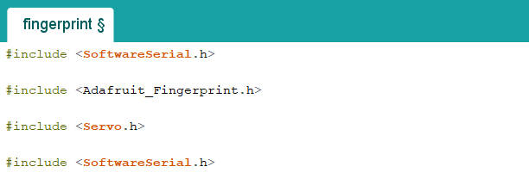
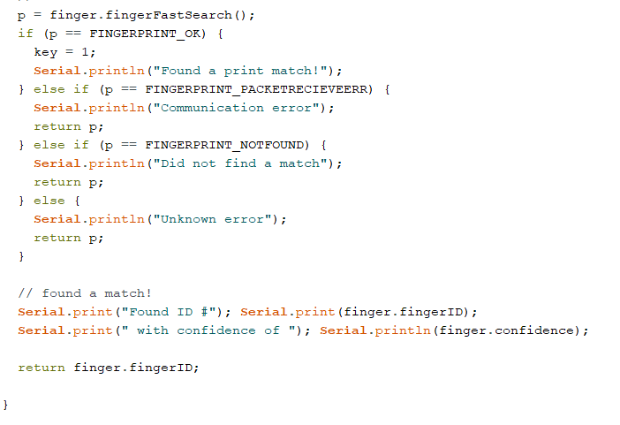
Programme
LECTEUR D’EMPREINTE DEGITAL
Insérer les librairies.
PROGRAMME PERMETTANT DE VERIFIER SI L’empreinte est celle de l’utilisateur.
Insérer les librairies si elle est bonne le verrou se tournera si elle est mauvaise un message d’erreur s’affichera.
Serrure connectée
BENALLAL - BENKHIRA

Slide 10
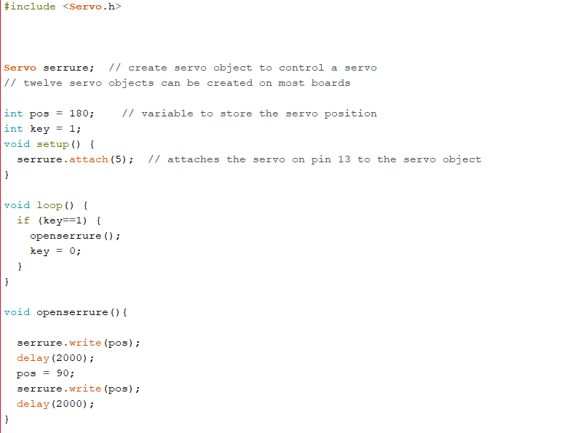
Programme
SERVOMOTEUR
Insérer les librairies.
PROGRAMME PERMETTANT DE VERIFIER SI L’empreinte est celle de l’utilisateur.
Insérer les librairies: « si elle est bonne le verrou se tournera si elle est mauvaise un message d’erreur s’affichera ».
Serrure connectée
BENALLAL - BENKHIRA

Slide 11
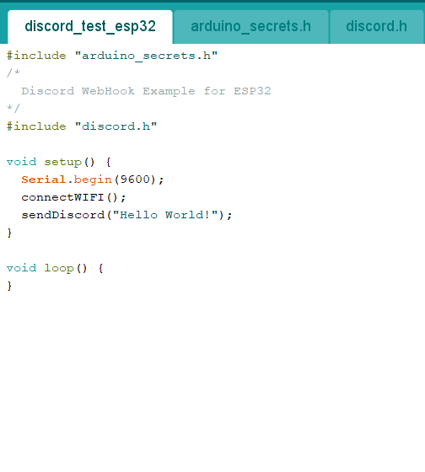
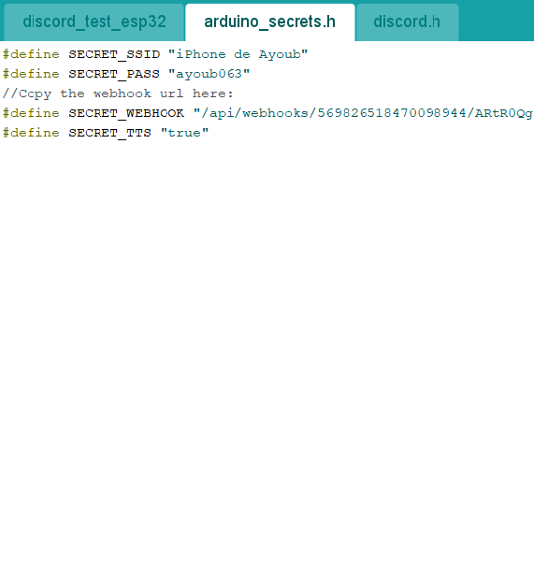
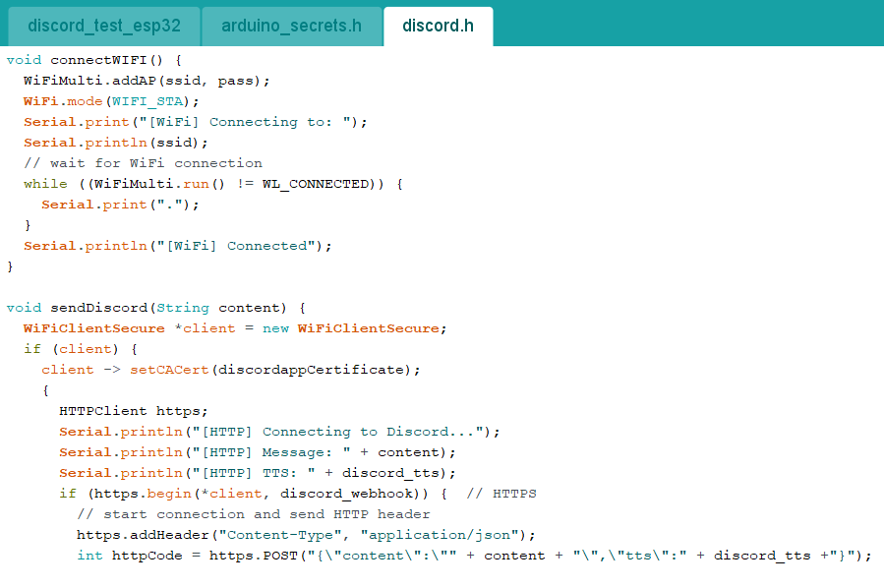
Programme
Esp32(wifi)
partie permettant d’insérer les données pour se connecte au wifi et a discord.
partie permettant de se connecter au wifi et à discord.
partie servant a envoyer des messages.
Serrure connectée
BENALLAL - BENKHIRA

Slide 12

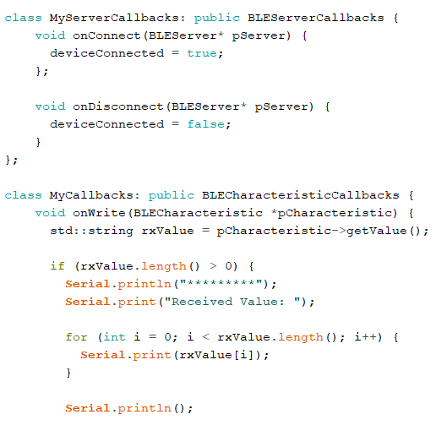
Programme
Insérer les librairies.
PROGRAMME de se connecter en bluetooth via une application
LE VERROU S’ouvre et se ferme directement sur le telephone
Serrure connectée
BENALLAL - BENKHIRA

Slide 13
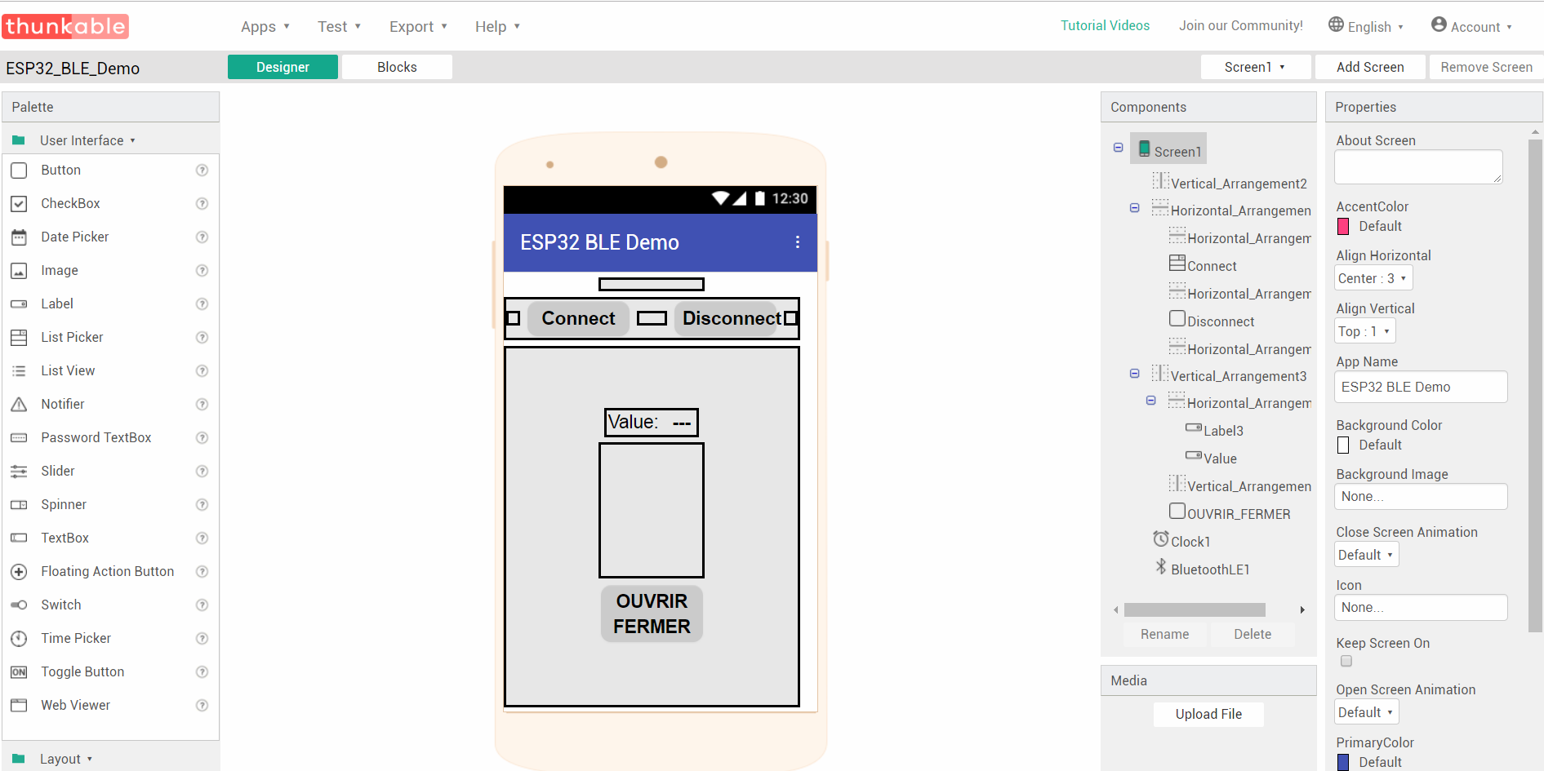
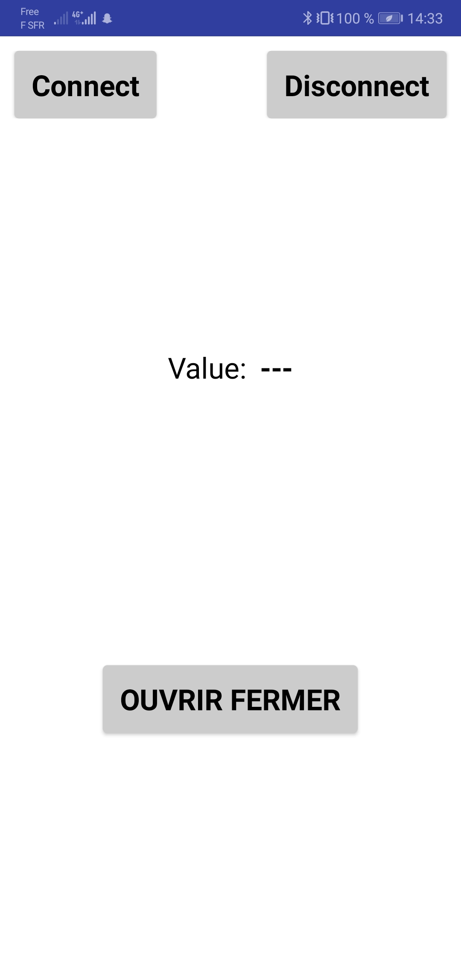
Programme
INTERFACE DE CREATION
Application mobile.
Serrure connectée
BENALLAL - BENKHIRA

Slide 14
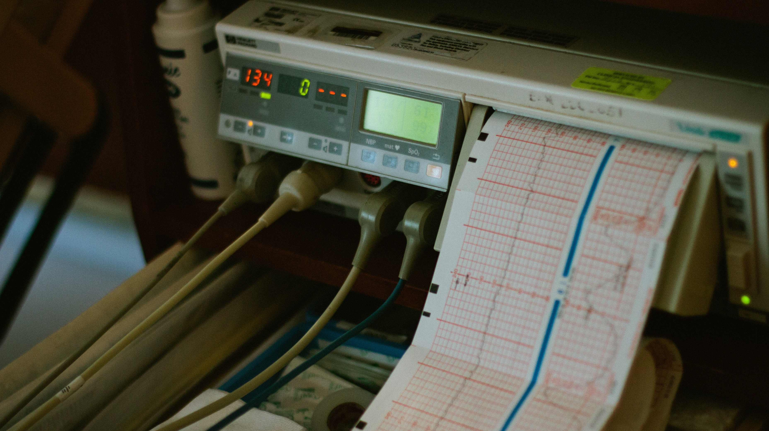
Phase de test
Serrure connectée
BENALLAL - BENKHIRA

Slide 15

Conclusion
Serrure connectée
BENALLAL - BENKHIRA

Slide 16

AMéLIORATIONs
Utilisation du capteur du telephone pour deverouiller .
PROGRAMMEr TOUS LES CAPTEURS dans la carte Arduino uno.
Création d’une maquette (porte…).
Serrure connectée
BENALLAL - BENKHIRA

